Slide 1
|| Guia Rápida ||
Agregar dispositivos a Omada
Controladora (OC200 o OC300) Ó
Software

Slide 2
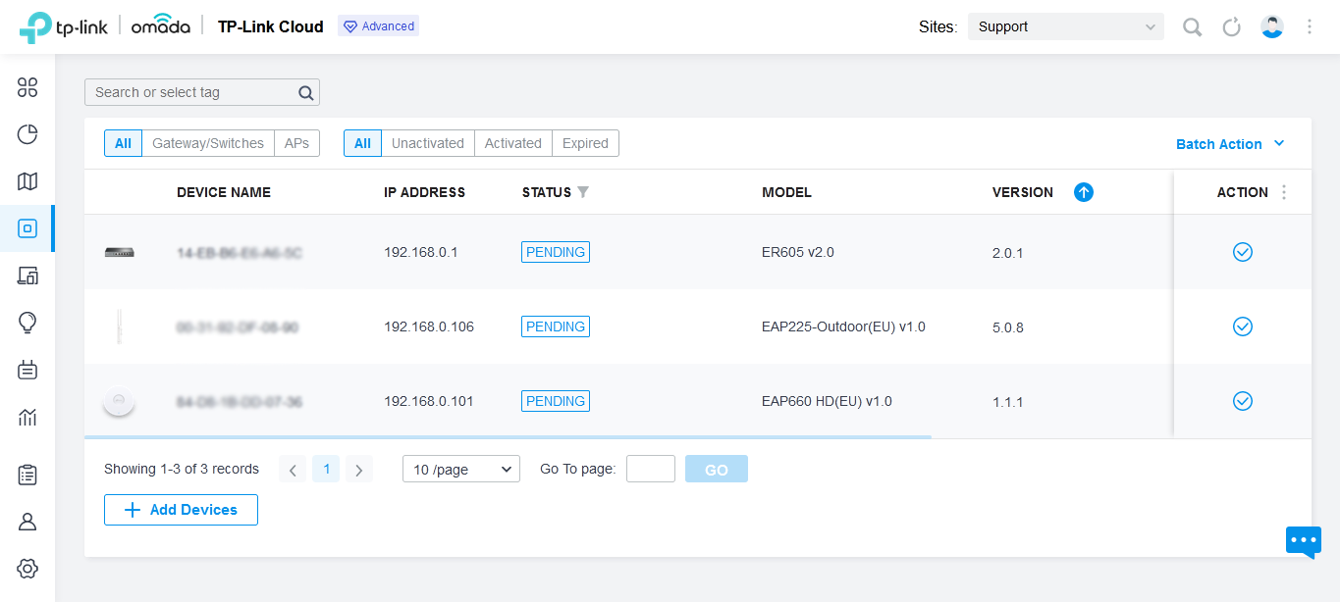
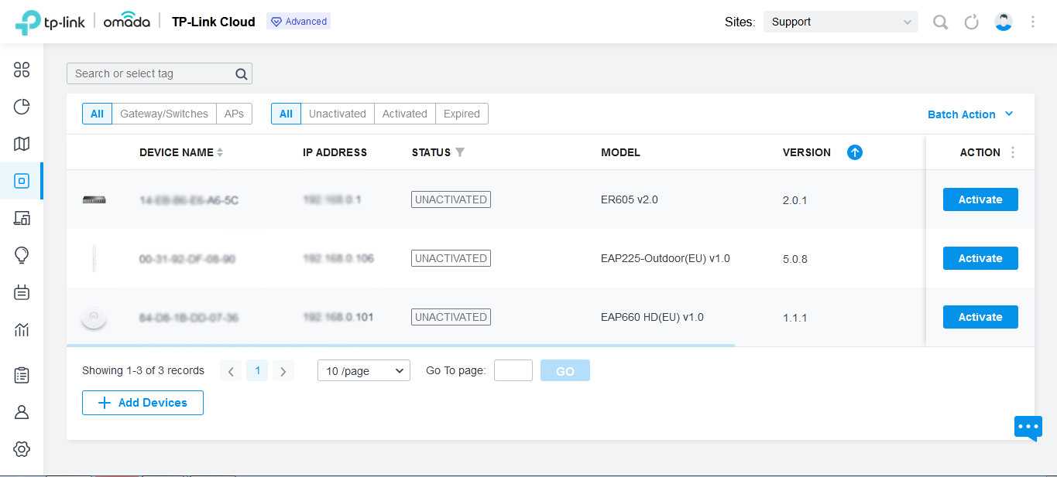
Paso 1. Adopte y administre dispositivos Omada
Abre la interfaz del controlador en tu red local usando la dirección IP del controlador o el software.
Ahora puede ver los dispositivos Omada agregados en la página Dispositivos, hacer clic en el botón para adoptar o elegir "Acción por lotes" para la adopción por lotes.
CBC intentará adoptar los dispositivos utilizando el nombre de usuario y la contraseña predeterminados "admin". Si los ha modificado anteriormente, deberá ingresar el nombre de usuario y la contraseña correctos.
Después de eso, el estado de los dispositivos cambiará de Pendiente a Adoptando, luego Aprovisionando y finalmente a Desactivado.
Ahora, puede hacer clic en el botón "Activar" para asignar licencias a los dispositivos, también puede elegir "Acción por lotes" para la activación por lotes.

Slide 3
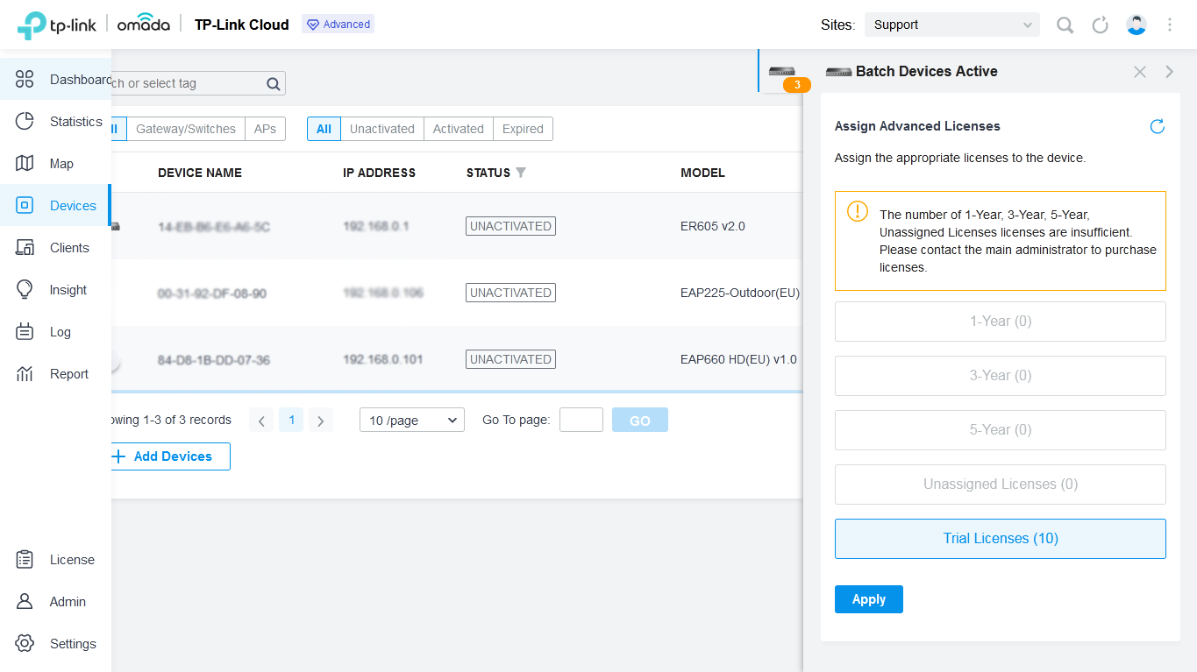
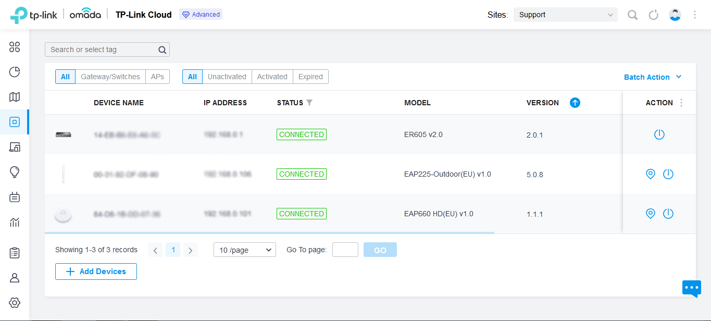
Después de que se asignen las licencias, CBC continuará adoptando los dispositivos y, luego de un período de tiempo, el estado de los dispositivos finalmente pasará a ser Conectado. Durante este tiempo, sus dispositivos pueden reiniciarse o puede perder la conexión a Internet, lo cual es normal.
Ahora que sus dispositivos Omada se han agregado correctamente a CBC, puede configurar algunas otras funciones avanzadas y puede monitorear y administrar su red a través de CBC en cualquier momento y en cualquier lugar.

